Slide 1
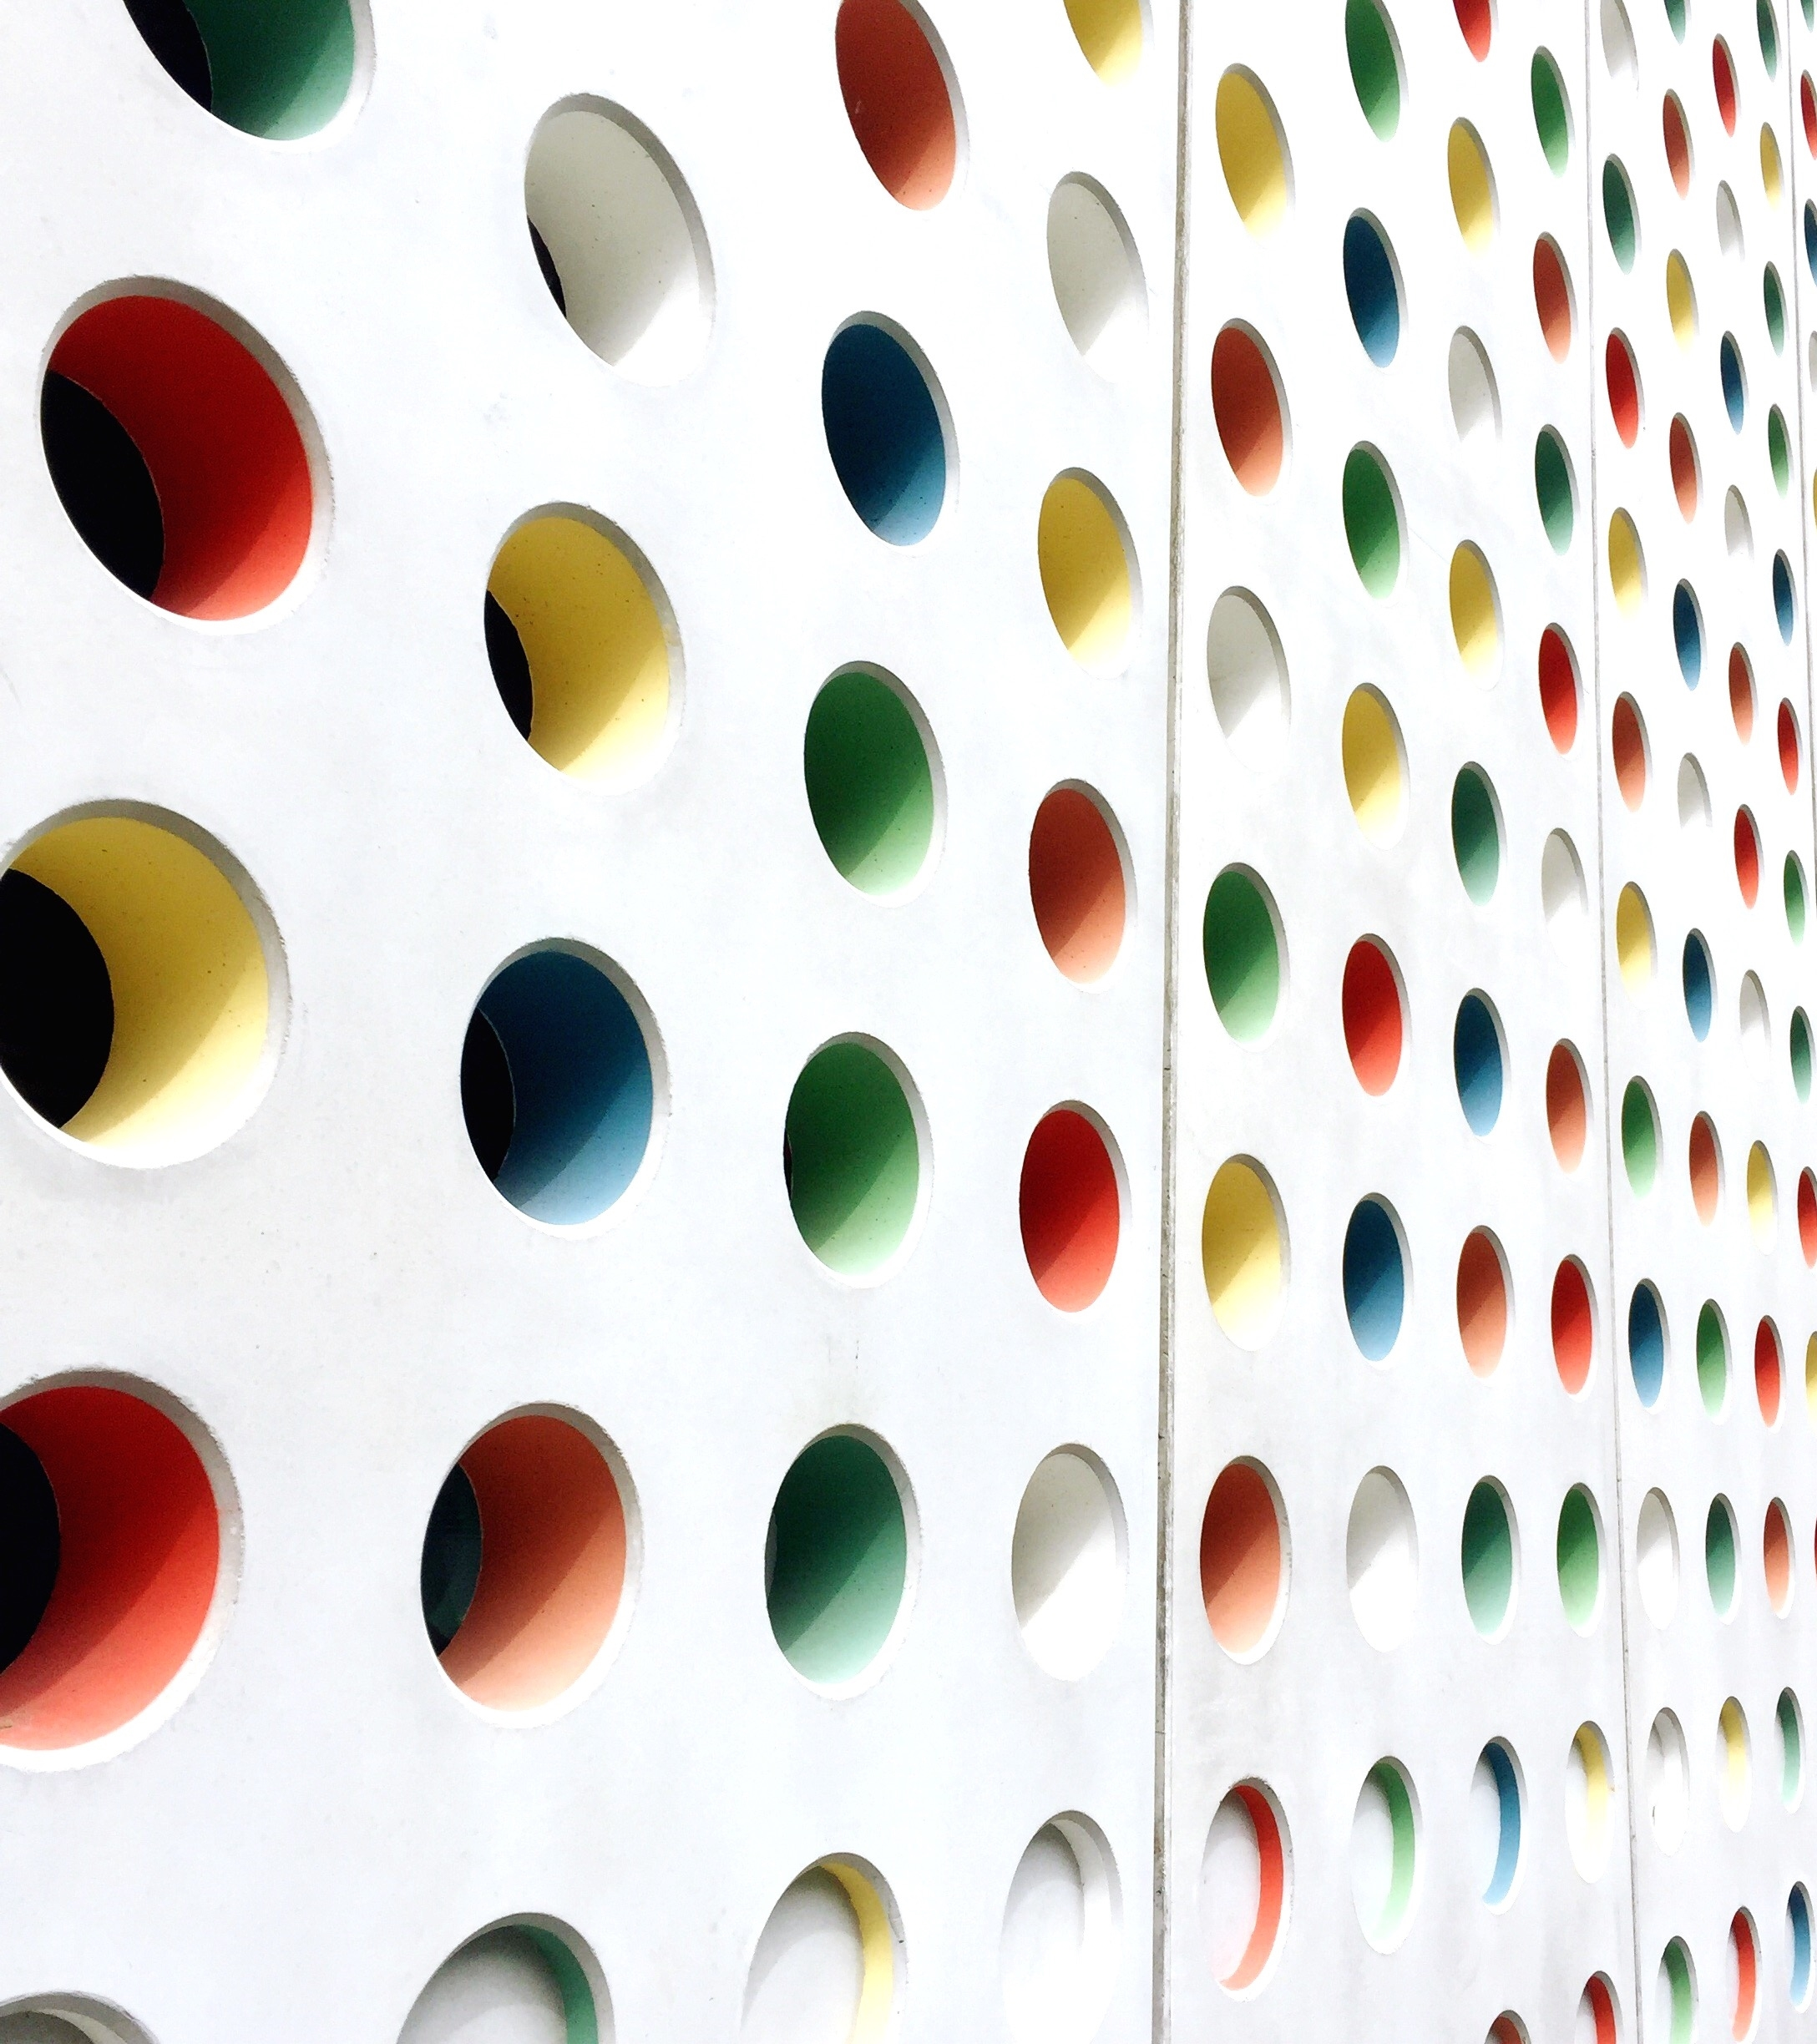
Phraseologie, syntaktische Phraseologie und Construction Grammar (CxG) Фразеология, синтаксическая фразеология и грамматика конструкций
Anna Pavlova,
FTSK Germersheim,
Uni Mainz

Slide 2
План доклада
1. Фразеология как многозначное понятие. Фразеология в узком и широком толковании.
2. Критерии фразеологичности.
3. Полевые структуры во фразеологии
4. Синтаксическая фразеология: понятие, история вопроса, примеры, основные характеристики.
5. Двуязычная или многоязычная база данных фразеологизмов-конструкций
6. Пособие по фразеологии
7. Поиск примеров в Национальном корпусе русского языка (НКРЯ)

Slide 3
Phraseologie ist ein mehrdeutiger Begriff – Фразеология – понятие многозначное
1. Часть лексикона, представляющая собой идиоматические устойчивые сочетания двух и более слов, обычно образные и метафорические (идиомы). Как правило, любой фразеологизм можно заменить одной лексемой. Например: валять дурака (=‚бездельничать‘); чесать языком (=‚болтать‘); сорока на хвосте принесла (=‚[прошёл] слух‘); во всю ивановскую (=‚громко‘). Такое толкование фразеологии называется «узким».
2. Часть языка, охватывающая все словосочетания и фразы, воспроизводимые по памяти не по отдельным словам, а целиком, как единые построения (структуры). Сюда относятся идиомы (см. 1); коллокации (железная дорога, принять решение); пословицы (Тише едешь – дальше будешь); поговорки (Ври да не завирайся); детский фольклор (Дождик лей, лей, лей, чтобы было веселей); крылатые слова (Утром деньги, вечером стулья!); фразы-формулы (Ну, ты даёшь!); фразеологизмы – логические коннекторы (как бы то ни было; главным образом); синтаксические фразеологизмы, или фразеологизмы-конструкции (Ты бы ещё V; всем X-ам X; X так X). Такое толкование фразеологии называется «широким».
3. Лингвистическая дисциплина, которая изучает фразеологию как часть языка.

Slide 4
Критерии фразеологичности
Большинство фразеологов сходятся в том, что фразеологизмы должны характеризоваться тремя важнейшими параметрами:
неоднословностью, устойчивостью (постоянством структуры), идиоматичностью
Но все эти критерии нежёсткие, относительные.
Неоднословность критерий неустойчивый, он зависит от строя языка и правил орфографии. В немецком к фразеологизмам, по-видимому, необходимо относить не только группы слов, но и сложные слова типа Gretchenfrage, Treppenwitz, Menetekel. Эту точку зрения разделяют не все фразеологи.
Устойчивость входит в конфликт со способностью фразеологизмов варьировать. Например, навострить лыжи = наладить лыжи (=‚собраться идти или ехать куда-либо‘); висеть на волоске = держаться на волоске (=‚положение чего-либо крайне неустойчиво‘).
Идиоматичность = невозможность вывести смысл фразеологизма из суммы значений слов, которые составляют фразеологизм. Для коллокаций типа наносить ущерб идиоматичность минимальная; для непрозрачных идиом типа точить лясы (=‚болтать‘) максимальная. Таким образом, идиоматичность для разных идиом выражена в разной степени. Основным критерием для определения фразеологизма является не столько идиоматичность, сколько цельность, слитность: фразеологизмы воспроизводятся по памяти как нечто единое, и адресат может предсказать следующий элемент фразеологизма по предыдущему, так как и ему этот фразеологизм обычно известен.

Slide 5
Коллокация или свободное словосочетание?
Легко взбежал по лестнице
Мыть голову
Магазин работает...
Аргумент не работает
Keine fünf Minuten später
Seit Wochen
Перевод помогает обнаружить коллокации там, где носителям языка они кажутся свободными словосочетаниями.

Slide 6
Фразеология как полевая структура
Между перечисленными категориями фразеологизмов нет чётких границ: в каждой категории есть некое ядро и периферия, категории имеют области пересечений. Удобнее представлять себе каждую категорию как поле, пересекающееся с другим, а весь пласт фразеологии является суммой таких полей и одновременно также одним большим полем, пересекающимся с другими, смежными явлениями лексики и грамматики.
Например, категории пословицы и поговорки пересекаются. За двумя зайцами погонишься – ни одного не поймаешь – пословица, ядро поля. А Лиха беда начало – поговорка, тоже ядро другого, своего поля. А Куда ни кинь, всюду клин– нечто среднее между пословицей и поговоркой, в области пересечения полей. Да и употребляются слова Пословицы и поговорки всегда рядом, как устойчивое словосочетание (=коллокация).
Идиомы и поговорки часто употребляются как фразы-формулы: Держи карман шире! Только шнурки поглажу! Держите меня семеро! Типун тебе на язык!
Фразы-формулы часто основаны на фразеологизмах-конструкциях: Ты бы ещё Дедом Морозом вырядился! (модель: Ты/вы/он/она/они бы ещё V); Очень мне нужно ваше участие! (модель: Очень Pron pers dat/N dat нужно/надо V).

Slide 7
ФК: фразеологизмы-конструкции
Фразеологизмами особого типа являются синтаксические модели, состоящие из фиксированных элементов (так называемых “якорей”) и слотов, которые в речи могут заполняться определёнными словами относительно свободно. Например: кто так V (Кто так паркуется? Кто так лук режет?) или Всем N' pl dat N' Sg nom (Всем мастерам мастер; Всем коням конь). Смысл приводимых здесь в качестве примеров фраз не выводим из суммы значений слов, которые составляют эти фразы. Значение имеется уже у синтаксической модели, на которой основаны данные фразы, ещё до её заполнения в речи. Если это значение человеку неизвестно, то он не может правильно понять соответствующую фразу в тексте. Синтаксические фразеологические модели мы будем именовать фразеологизмы-конструкции (ФК), а заполненные модели в речи – конструктами.
Впервые описаны Д. Н. Шмелёвым в 1957 и Н. Ю. Шведовой в 1960 гг. Тем не менее, со стороны традиционной фразеологии не изучались. Единственная попытка лексикографической фиксации – несколько небольших словарей В. Ю. Меликяна (2000е гг.), где ФК смешаны с фразами-формулами типа Да ну тебя! Вот тебе раз!
Новое направление в лингвистике под названием «Грамматика конструкций», Construction Grammar (примерно последние десять лет) дала мощный толчок к изучению ФК.

Slide 8
ФК есть в любых языках. Пример из английского:
the simplest/best/most natural/most normal/... thing in the world
Pattern:
the Adj superl thing in the world
„зелёным“ = якоря, „жёлтым“ = слот

Slide 9
Пример из немецкого („зелёным“ = якоря, „жёлтым“ = слот)
Modell:
Was heißt schon X [!/?]
„Es ist gegen das Recht!“ „Was heißt schon Recht?“

Slide 10
Характеристики ФК
1) Нерегулярность, неграмматикализованность
2) Принципиальная открытость для заполнения слотов (при наличии некоторых морфологических и семантических ограничений)
3) Наличие значения у незаполненной модели и возможность его описать ещё до заполнения
4) Среди якорей преобладают дискурсивные слова
5) Специфический интонационный контур
6) Стилистический регистр по большей части разговорный
7) Неограниченный набор возможных синтаксических ролей
8) Высокая степень вовлечённости в контекст

Slide 11
Из перечисленных соображений складывается концепция микротекста словарной статьи (> demo live in github)
Функция / Семантическое поле
Лемма (ФК)
Пример(ы)
Описание морфологии
Значение и семантические ограничения для заполнителей (филлеров). Возможна полисемия.
Вариант(ы)
Просодия
Стиль
Употребление в тексте
Примеры с переводами (опубликованы)
Комментарии к переводам
Полные синонимы
Неполные синонимы
Омонимы
Паронимы
Идиомы, фразы-формулы, построенные на ФК

Slide 12
База данных ФК предназначена для...
Изучающих русский или немецкий как иностранный
Переводчиков, начинающих и профессиональных
Лингвистов

Slide 13
Учебное пособие по русской фразеологии
В настоящее время идёт работа над составление специализированного учебного пособия по русской фразеологии для немецкоязычных студентов, изучающих русский язык как иностранный. Пособие рассчитано на уровень владения русским B2 и выше.
В данном учебном пособии упор делается на идиомы, коллокации, пословицы, поговорки и фразы-формулы, с одной стороны, и синтаксическую фразеологию (фразеологизмы-конструкции, или ФК), с другой. Все типы фразеологизмов, за исключением синтаксических, здесь именуются традиционной фразеологией. Пособие состоит из двух больших разделов: Традиционная фразеология / Синтаксическая фразеология. Первый раздел имеет подрубрики: Коллокации / Идиомы и крылатые слова / Пословицы и поговорки / Фразы-формулы.
(Demo live)

Slide 14
Поиск примеров в НКРЯ (> live demo)
Основной корпус
Параллельный корпус
Примеры:
[Num] N'instr больше, [Num] N'instr меньше
N отдыхает/отдыхают
Всем N'dat pl N'nom sg

Slide 15
Важные ссылки
Russian CONSTRUCTICON: https://constructicon.github.io/russian/
PRAGMATICON. Русские дискурсивные формулы: https://pragmaticon.ruscorpora.ru/
https://github.com/PhKW/PhKWB/tree/main/Artikel_ru_fertig - Демо-версия двуязычной Базы данных ФК

Slide 16
Спасибо за внимание!
Мой адрес: pavloan@uni-mainz.de

